Slide 1
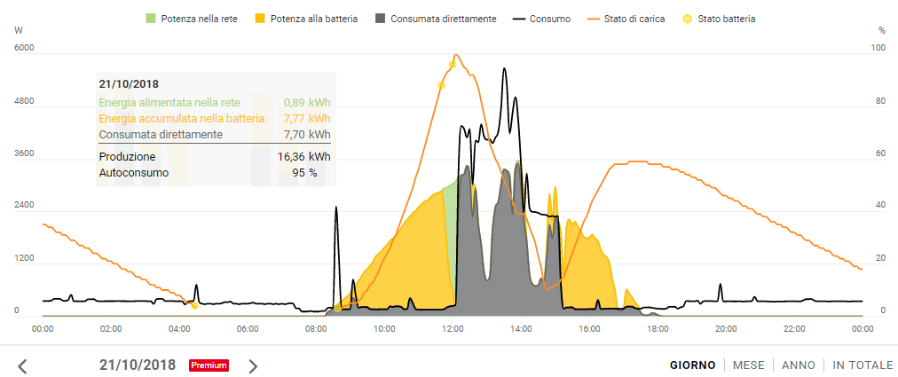
Efficientamento energetico
Captazione multilivello dell’energia in agricoltura.

Slide 2
Che tipo di sistema energetico è un vivaio?
Il vivaio è un sistema aperto, ovvero un sistema che scambia materia ed energia con l’ambiente esterno.
Per quanto l’agricoltura, nell’immaginario collettivo, sia un settore semplice, in realtà i vivai sono sistemi complessi. Non sarebbe saggio volerli affrontare fin da subito nella loro interezza. Si è deciso di trascurare gli scambi di materia (acqua, terra e materiale vivo), che sono stati lasciati in secondo piano, preferendo focalizzare l’attenzione del team esclusivamente sull’energia.
Quindi?
Studio delle prestazioni termiche delle serre pistoiesi. (ENERGIA RADIANTE E CALORE)
Tecniche per l’integrazione delle tecnologie fotovoltaiche. (ENERGIA RADIANTE E ELETTRICA)
Analisi strutturali delle serre. (VALUTAZIONE NECESSARIA AD UNA BUONA PROGETTAZIONE)
La serra è una struttura estremamente intelligente, unica nel suo genere per capacità di stoccaggio dell’energia solare.

Slide 3
Da dove iniziare? Da un’analisi trasmittometrica del telo!
Perché?
Perché il film di copertura è la principale superficie captante della serra, che determina quali radiazioni entrano e quali escono.
Non ci sono notizie affidabili riguardo ai teli principalmente utilizzati a Pistoia (Long Life EVA), in particolare non è noto il loro degrado trasmittometrico nel tempo, né per quel che riguarda la trasparenza nel visibile, né per l’opacità infrarossa (effetto serra).

Slide 4
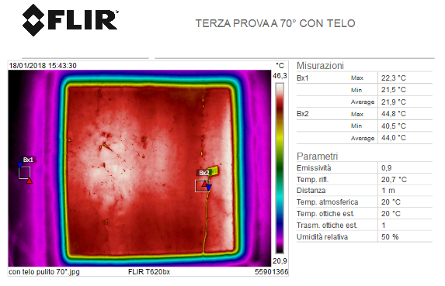
Come stimare l’opacità infrarossa?
Con una termocamera… ad esempio.
Riscaldando una superficie a temperatura nota, ed interponendo tra essa e la termocamera un quadrato di film, possiamo ottenere per differenza la parte dello spettro non transitata.
Abbiamo fatto questo genere d’operazione, sia con teli nuovi che con teli vecchi, utilizzando superfici a diverse temperature. Il vantaggio di tale approccio è che produce parametri di trasmittanza integrali, ovvero un unico valore che descrive la trasmittanza aggregata su un intervallo di spettro anziché su una specifica frequenza.
Questa tipologia di dato viene utilizzato nei software di modellistica termica (cooptati dalla progettazione civile) che abbiamo utilizzato per simulare l’ambiente delle serre.

Slide 5
Non c’è però soltanto l’approccio a parametri concentrati. Se vogliamo vedere nel dettaglio…

Slide 6
Il grafico nella pagina precedente è stato ottenuto con un sofisticato strumento ed è un esempio esplicito di come l’ingresso di dipartimenti non prettamente agricoli nella ricerca agraria possa portare strumentazioni inedite senza costringere a rischiosi investimenti i laboratori che già operano nel settore. Lo strumento c’era già, è bastato chiedere di usarlo.
Che dice il grafico?
I grafici precedenti ci dicono che i teli EVA mantengono una eccellente trasparenza nel visibile anche con l’invecchiamento.
Le performance termiche dei teli EVA non sono idonee a mantenere la serra un ambiente caldo in maniera passiva, ulteriore ricerca sarà necessaria per testare e/o sviluppare teli idonei ad ottenere una serra calda a bassissimo impatto ambientale.

Slide 7
Non è ancora il momento di stracciarsi le vesti!
Seppure si possa dire fin da subito che il telo EVA non è idoneo all’ottenimento di una serra ottimale per l’inverno, c’è ancora molto da dire sulle altre stagioni.
Può essere molto interessante lavorare e studiare il modo in cui l’aria stratifica nelle serre nelle varie stagioni, poiché la temperatura è importante per una corretta crescita delle piante e piccoli accorgimenti possono portare a importanti cambiamenti.
Lo studio ci consentirà inoltre di validare sperimentalmente i nostri modelli termici di serra, propedeutici a possibili e auspicabili sviluppi futuri.

Slide 8
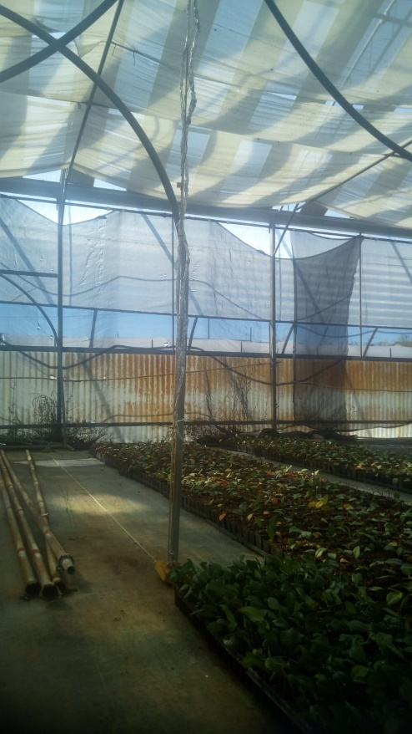
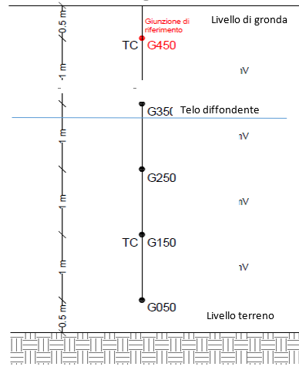
Per prima cosa conviene costruire un impianto sperimentale, in modo da avere qualche dato!
Una serie di termocoppie tarate è stata disposta al centro di una serra, discendento dalla campata fino al suolo.
Le temperature in serra, assieme a quella esterna, sono state misurate per lunghi periodi.
Un telo diffondente perlato è stato sospeso a circa 3m, scherma in parte le piante sottostanti dalla luce e crea indirettamente una grande camera d’aria ferma.
La creazione di questa camera d’aria genera una netta superficie di separazione termica, che protegge dalle sovraterature d’estate .

Slide 9
Come se la cavano i modelli?
Utilizzando programmi come DesignBuilder (motore EnergyPlus) otteniamo simulazioni dinamiche orarie e sotto orarie dei profili di temperatura all’interno dell’ambiente serra.
La simulazione coglie correttamente le tendenze dei valori medi di temperatura media nella zona sopra e sotto il telo diffondente.
Osserviamo come, in giornate molto calde, il programma ci metta in guardia circa le elevate temperature raggiungibili nella parte alta della serra (quasi 70°C!)

Slide 10
Pannelli fotovoltaici….
Ancora no… prima di parlare di pannelli è opportuno affrontare un analisi strutturale «seria» delle serre. Difatti esse sono costruite secondo criteri empirici consolidati ma che mal si accostano ad una progettazione ex-novo di impianti innovativi, anche alla luce del rischio a cui un eventuale professionista si espone certificando una tipologia di struttura inedita come quella proposta.
L’analisi precedente ci dice che la parte alta della serra può essere estremamente calda, ne terremo conto al momento della scelta dei pannelli.

Slide 11
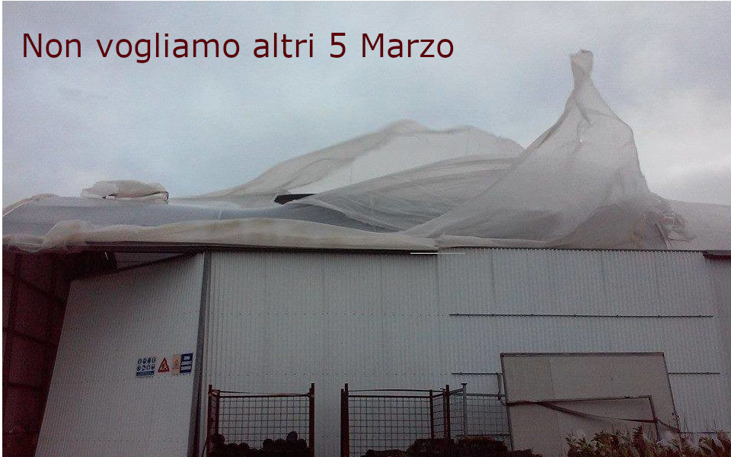
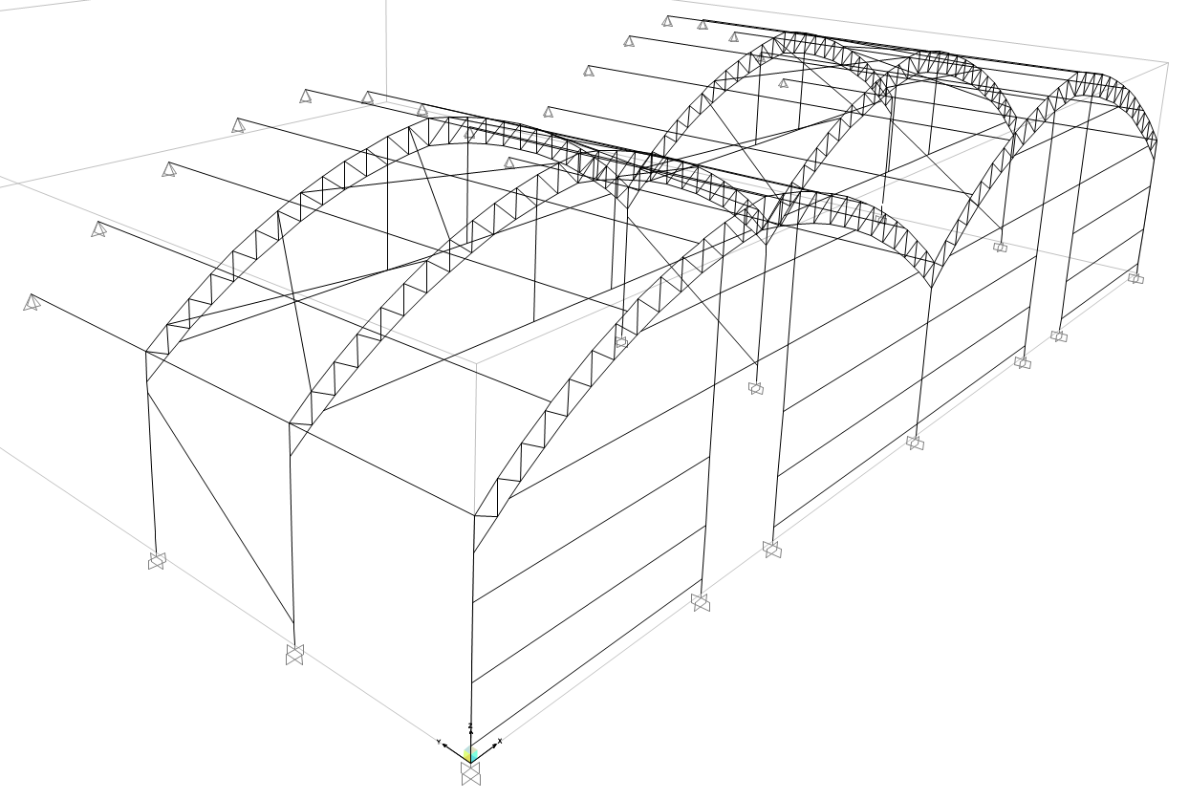
Un modello strutturale
La serra che avrebbe ospitato l’impianto è stata modellata mediante una simulazione ad elementi finiti.
A lato la schematizzazione 3D usata per il programma di analisi strutturale. Il tema è stato trattato all’interno di un assegno di ricerca in collaborazione fra il Dipartimento di Ingegneria Civile Edile ed Ambientale ed il Dipartimento di Ingegneria Industriale.
Il carico neve e vento sono molto vicini al valore limite ed è quindi necessario progettare un impianto fotovoltaico capace di non generare ulteriori stress strutturali, ma anzi sia in grado di «collaborare».

Slide 12
Impianto fotovoltaico… adesso si!
Integrare il fotovoltaico sulle serre a film plastico pone numerosi problemi. I pannelli devono essere:
Leggeri
Resistenti
Flessibili
Tolleranti alle oscillazioni
Insensibili alle alte temperature
Resistenti a grandine e ad eventuali interazioni con i volatili
Tolleranti nei confronti di eventuali danni

Slide 13
Ci sono anche altri problemi
Ancoraggio pannelli
Geometria impianto
Tipi di ombreggiamento indotti
Cablaggio elettrico
Difficoltà date da un tetto «che non regge», perché non è un tetto.
Contrasto delle risonanze della struttura
Problemi di incollaggio
Compensazioni delle dilatazioni termiche
Gestione del vento

Slide 14
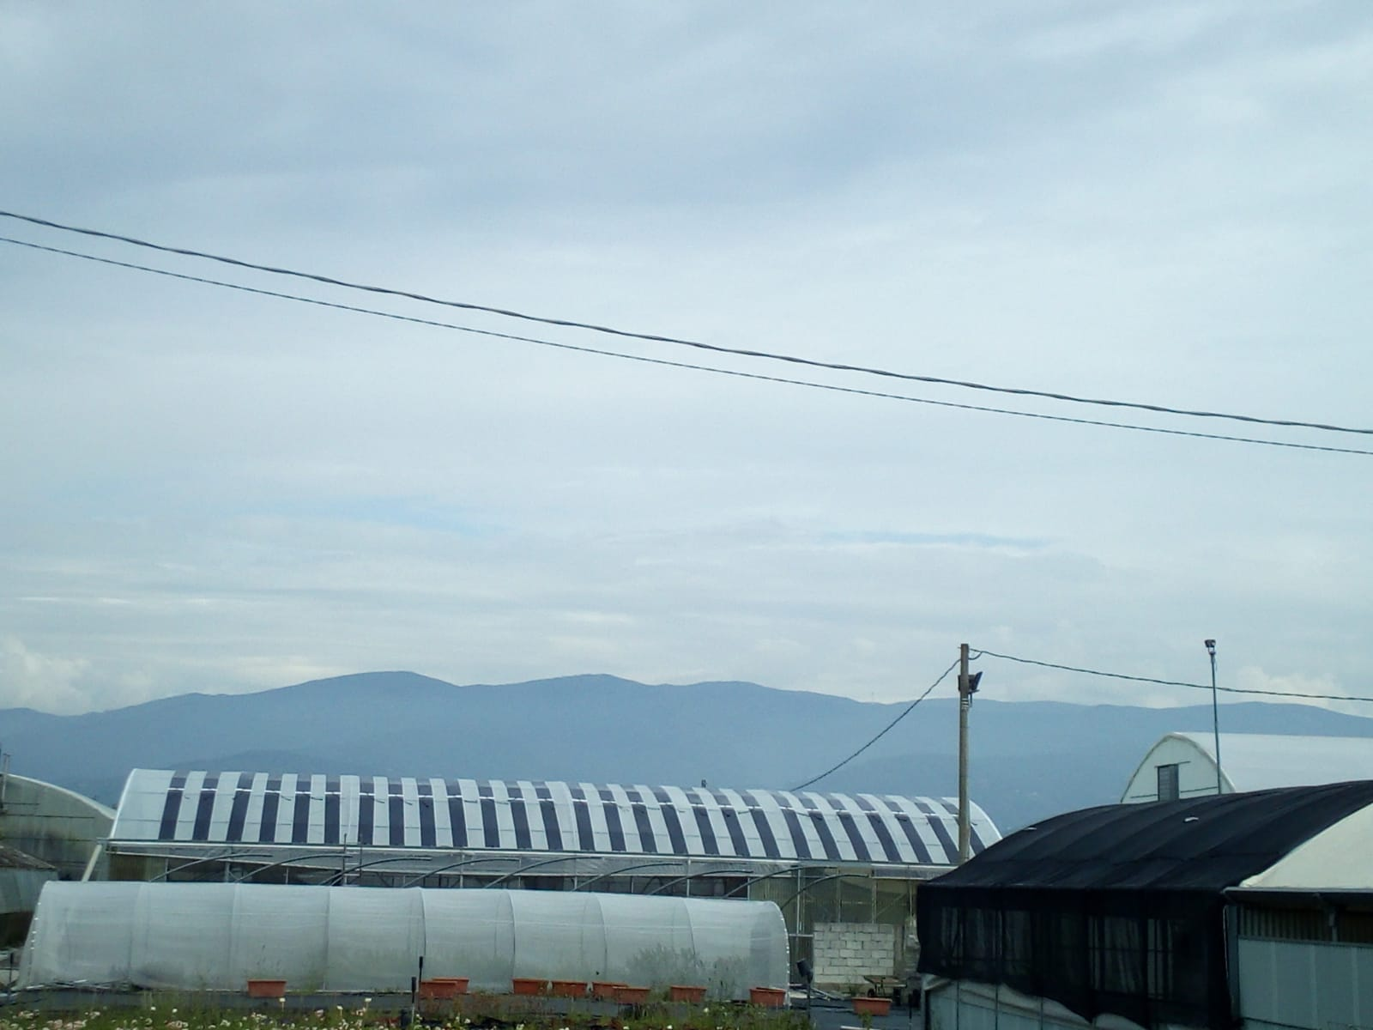
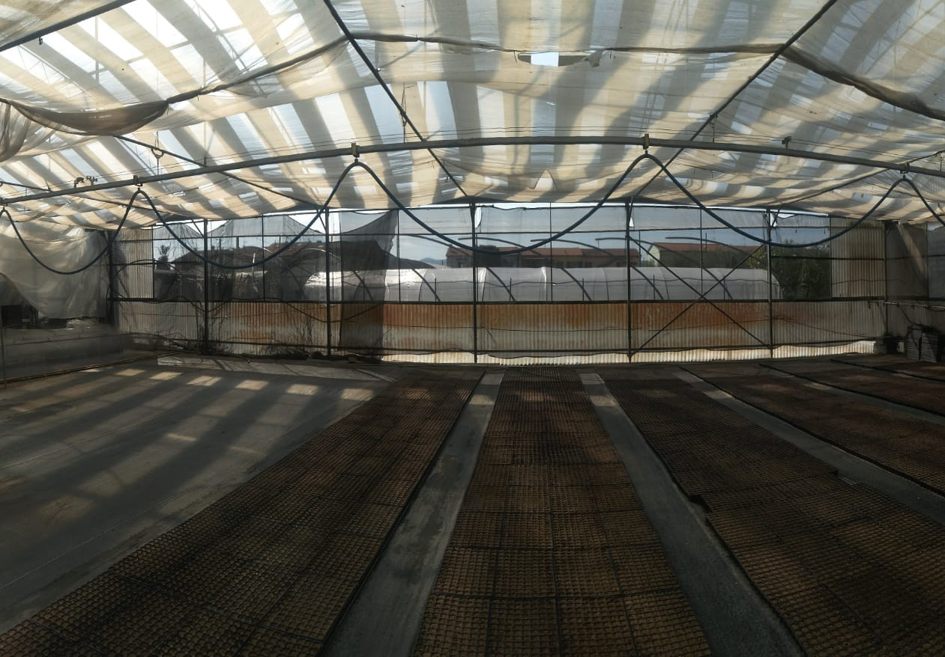
Sono veramente tanti problemi. Non c’è tempo per affrontarli: ci limitiamo a mostrarvi il risultato!

Slide 15
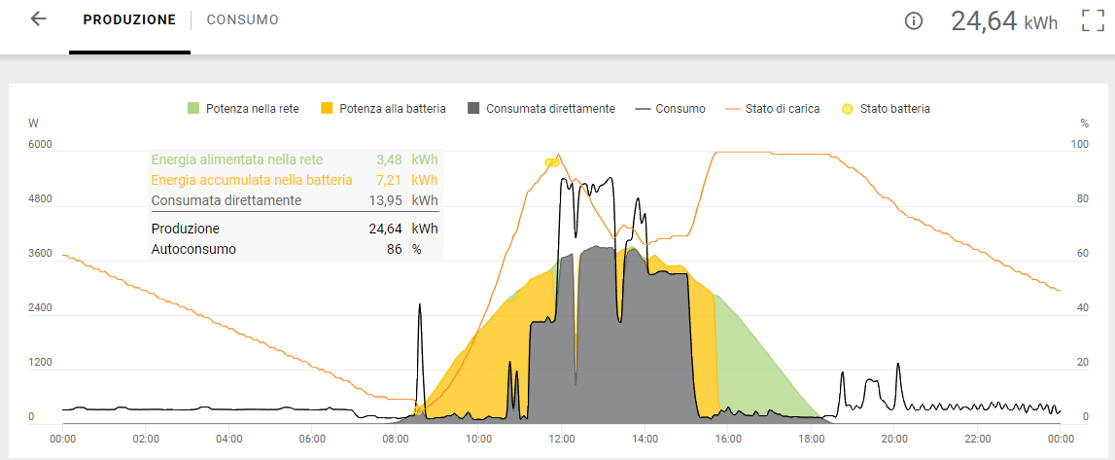
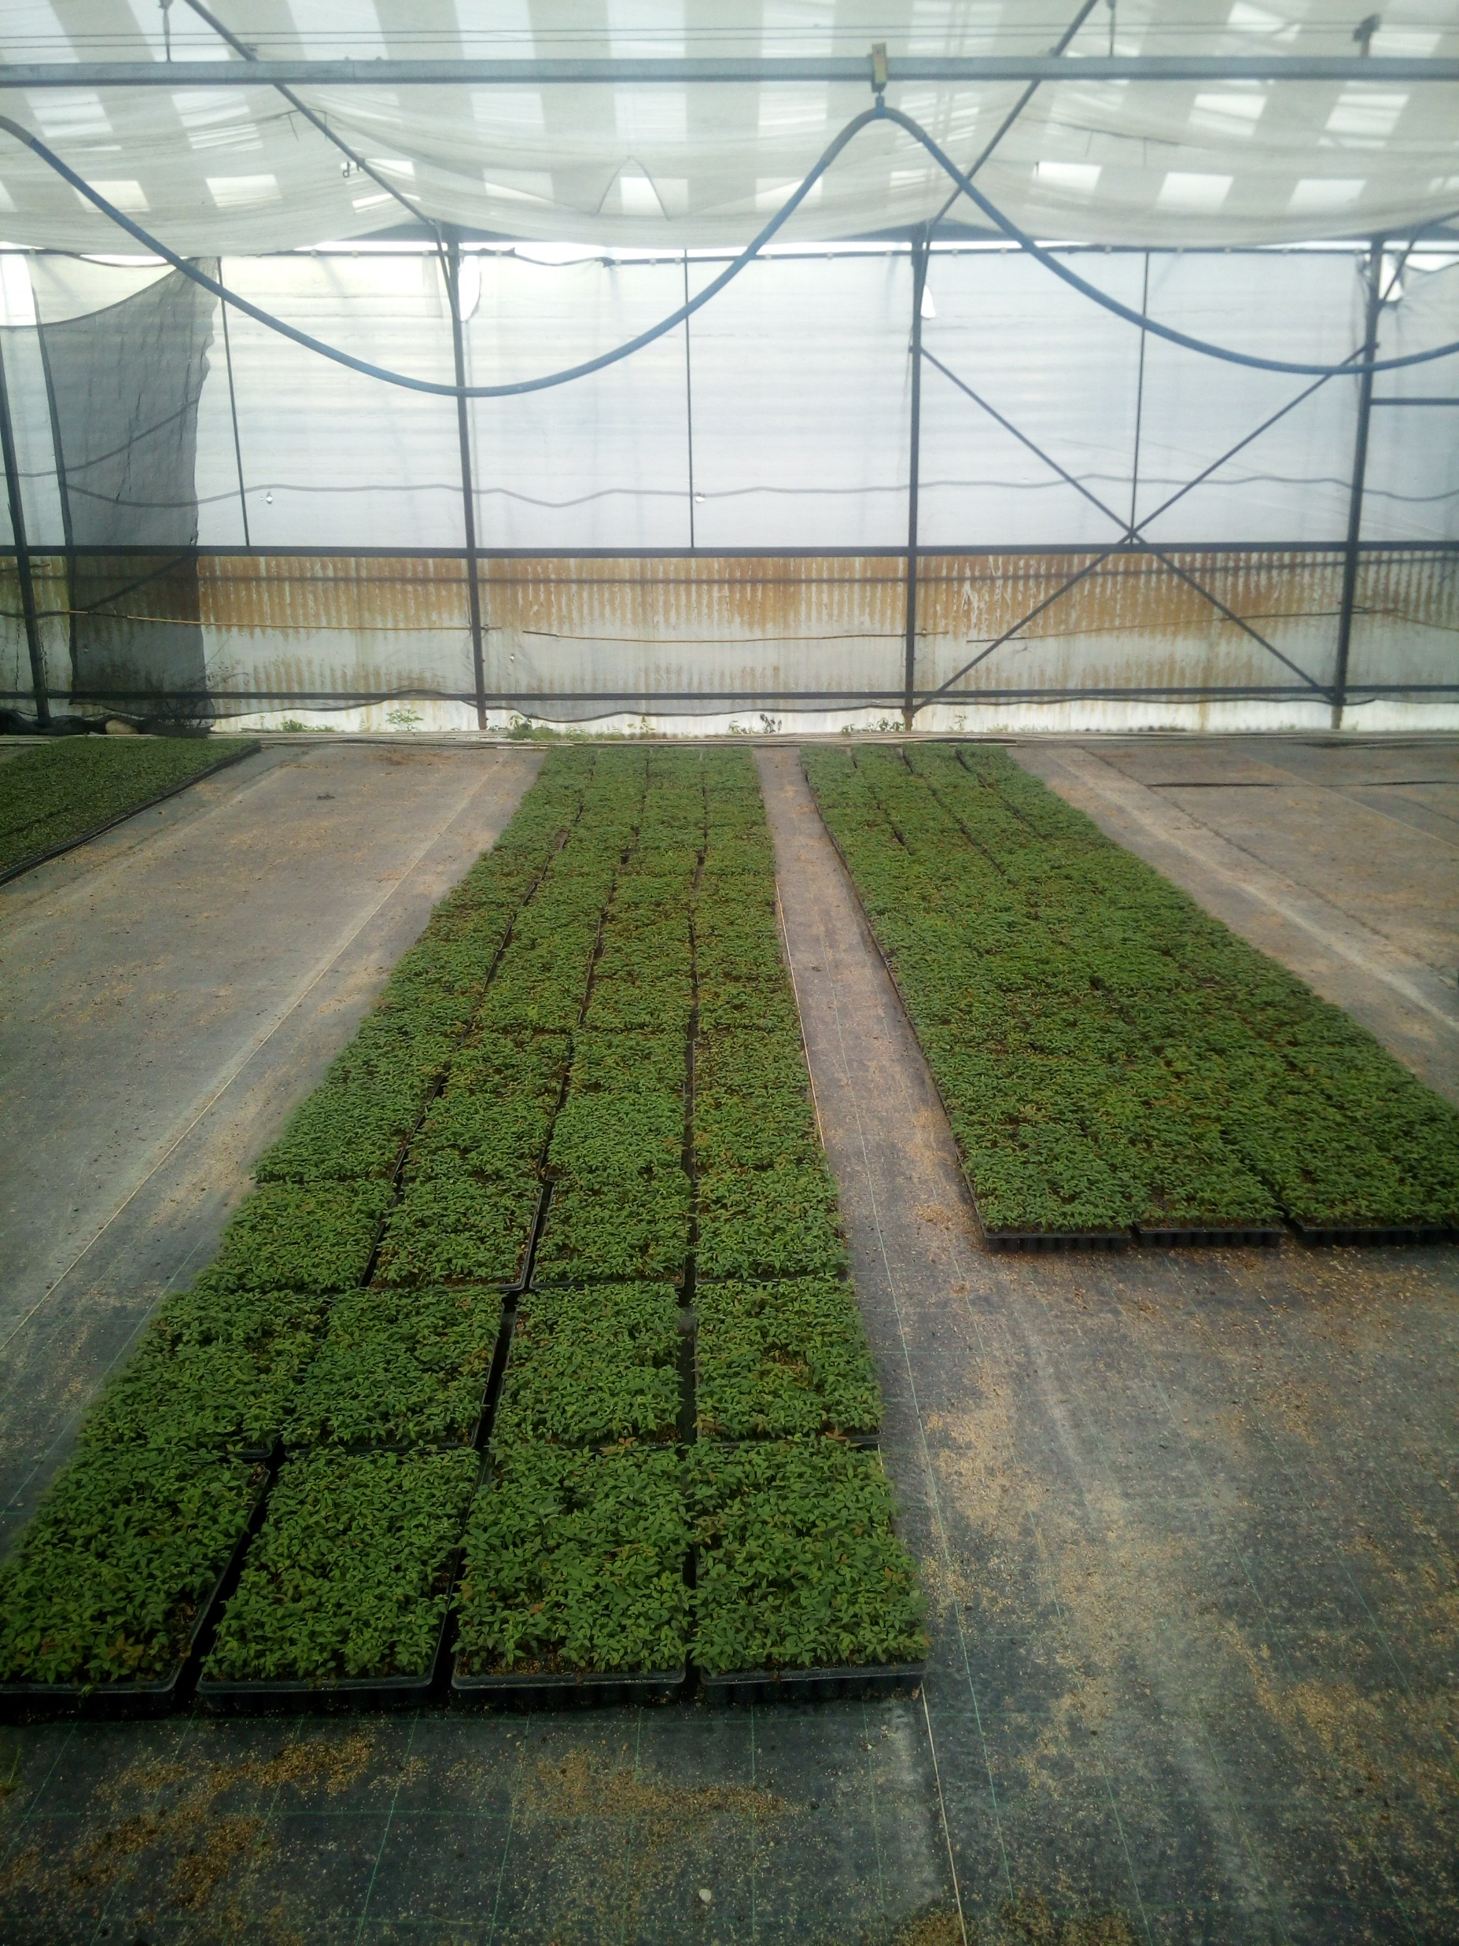
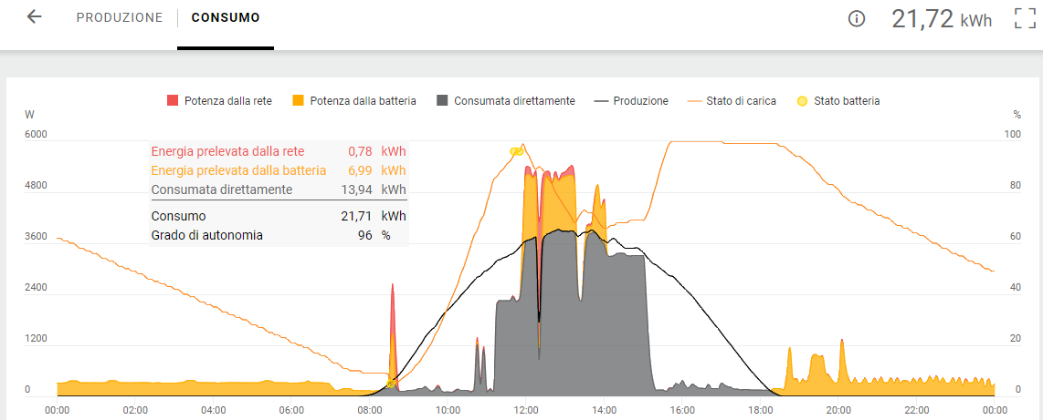
L’impianto funziona bene e le piante ci crescono bene sotto.

Slide 16
Alla prova dei fatti?
Abbiamo avuto vento forte e l’impianto non ne ha risentito.
Per adesso il degrado indotto dalle oscillazioni meccaniche del telo è non rilevabile, a conferma della bontà delle soluzioni proposte.
Il film EVA non ha subito danni per le oscillazioni, ne mostra danneggiamenti di nessun tipo.
Uccelli e altri animali non si avvicinano alla struttura, non riscontriamo danneggiamenti.
Aspettiamo in gloria la neve! L’unico nemico latitante.
Vogliamo raccogliere altri dati prima di proporlo, ma per adesso è molto, MOLTO incoraggiante!

Slide 17
Perché è meglio di un impianto a terra per i vivai?
Non toglie spazio all’agricoltura mangiando prezioso terreno, costa di più al kW ma non fa perdere spazio produttivo (e denaro)! Ognuno farà i suoi conti, ma il fotovoltaico quando va bene rende realisticamente 15[€/mq*anno], il vivaio è stimato dalle tre alle sette volte tanto
Non teme le ombre (impianto in alto, sulle serre)
Aumenta la luce diffusa in serra
La corrente è sul posto (no dispersioni, maggiori rese)
Non richiede quasi alcun permesso (meno costi per «fogli»)
L’installazione è molto veloce (meno costi di posa)
Irrobustisce le serre
Molte operazioni sono fattibili in economia (adatto a tutte le tasche)
Nessun vincolo paesaggistico (compreso nella serra)
Compatibile con le serre attualmente più utilizzate in Italia
Incentivabile e perfettamente compatibile con PSR e analoghi strumenti di crescita

Slide 18
Perché è meglio per l’ambiente?
Perché non consuma superficie libera ma si integra su spazi già utilizzati.
Perché il tempo di ritorno energetico dei pannelli è bassissimo: di media solo un anno per produrre l’energia spesa nell’intero ciclo produttivo!
Perché l’impianto non genera rifiuti, si aggiungono pezzi alle serre senza smaltire niente.
Perché incrementa l’efficienza energetica: dove si produce è dove si consuma.
I vivai hanno il potenziale per diventare aziende «amiche dell’ambiente», producendo in maniera pulita, con energia prodotta in loco e sequestrando più CO2 di quanta non ne generino. Pistoia può aprire la strada.

Slide 19
Cosa ci aspetta in futuro?
L’impianto è già economicamente sostenibile così com’è adesso, vogliamo però fare di meglio. Al di fuori di questo progetto abbiamo già in sviluppo numerose alte migliorie, di cui però non parleremo adesso. Accenniamo solo alcuni plausibili sviluppi attinenti.
Aumentare le percentuali d’autoconsumo mediante idraulica evoluta, che potrà eventualmente anche sostituire la batteria.
Testare nuove configurazioni idonee a serre non ben orientate.
Validare, in maniera ancora più solida e convincente, la capacità a lungo termine dell’impianto.
Testare altre configurazioni d’impianto. Un esempio sulla pagina finale….

Slide 20
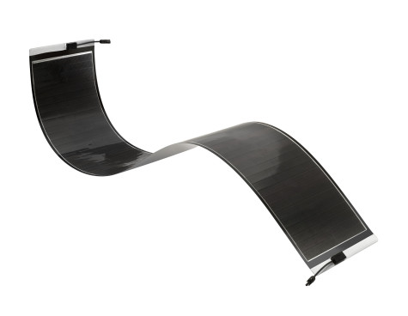
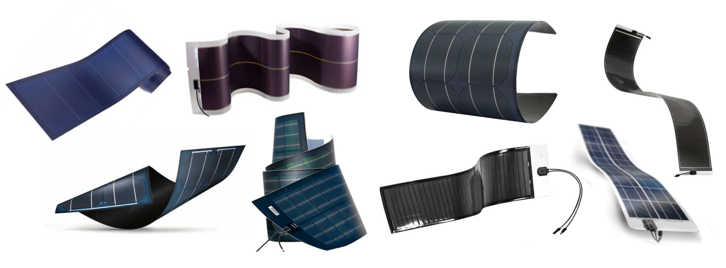
Molti altri tipi di pannelli saranno testati!
Grazie del tempo dedicatomi ;-)

